Slide 1
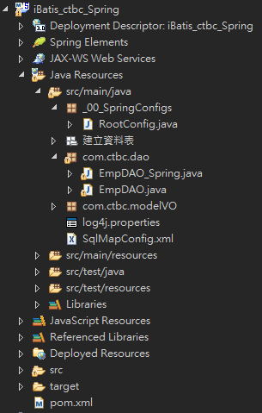
Spring 整合 iBatis
目錄結構
Spring 設定檔

Slide 2
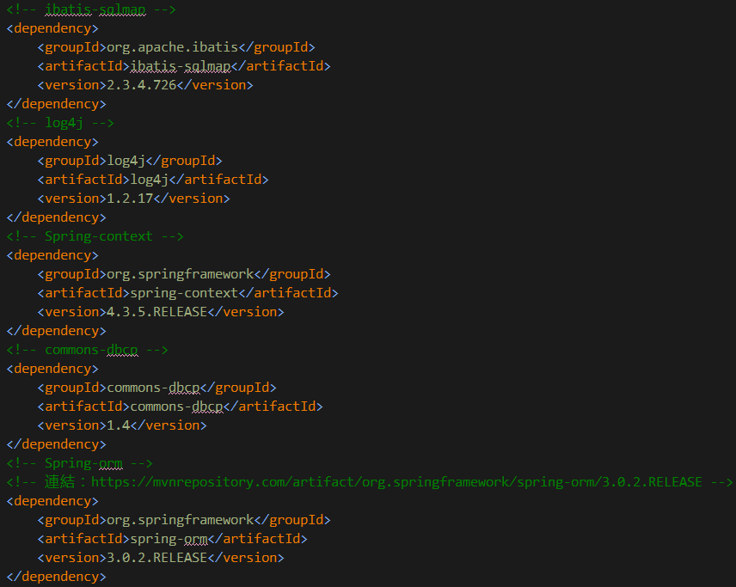
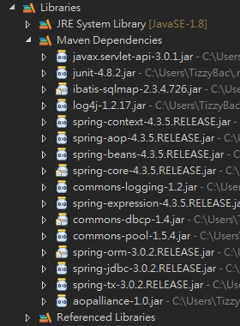
Spring 整合 iBatis
POM
不必要
主要加這個

Slide 3
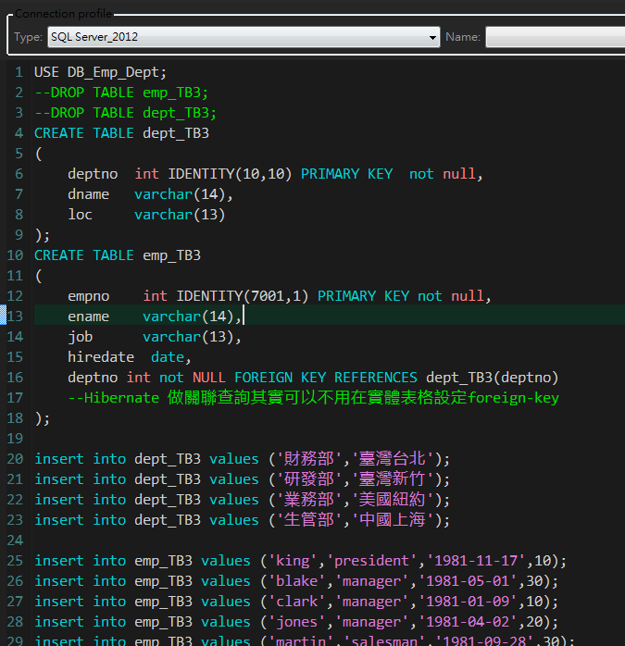
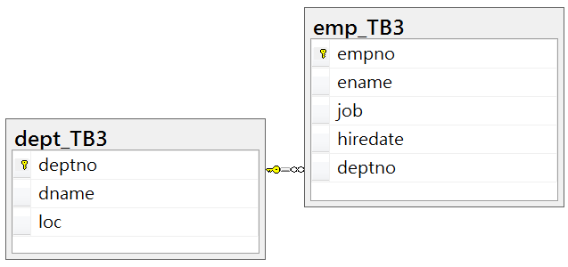
Spring 整合 iBatis
建立資料表

Slide 4
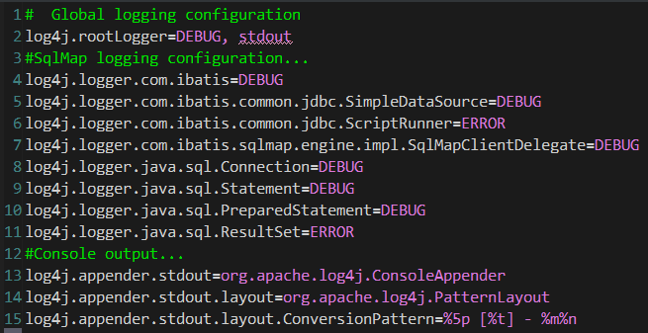
Spring 整合 iBatis
log4j.properties
可show-sql
可show出結果集
stackoverflow
http://stackoverflow.com/questions/3014318/how-to-do-ibatis-version-of-show-sql
iBATIS Data Mapper Developer Guide
http://ibatisnet.sourceforge.net/DevGuide.html#d0e2600

Slide 5
Spring 整合 iBatis
log4j.properties
#Global logging configuration
log4j.rootLogger=DEBUG, stdout
#SqlMap logging configuration...
log4j.logger.com.ibatis=DEBUG
log4j.logger.com.ibatis.common.jdbc.SimpleDataSource=DEBUG
log4j.logger.com.ibatis.common.jdbc.ScriptRunner=ERROR
log4j.logger.com.ibatis.sqlmap.engine.impl.SqlMapClientDelegate=DEBUG
log4j.logger.java.sql.Connection=DEBUG
log4j.logger.java.sql.Statement=DEBUG
log4j.logger.java.sql.PreparedStatement=DEBUG
log4j.logger.java.sql.ResultSet=ERROR
#Console output...
log4j.appender.stdout=org.apache.log4j.ConsoleAppender
log4j.appender.stdout.layout=org.apache.log4j.PatternLayout
log4j.appender.stdout.layout.ConversionPattern=%5p [%t] - %m%n
複製用

Slide 6
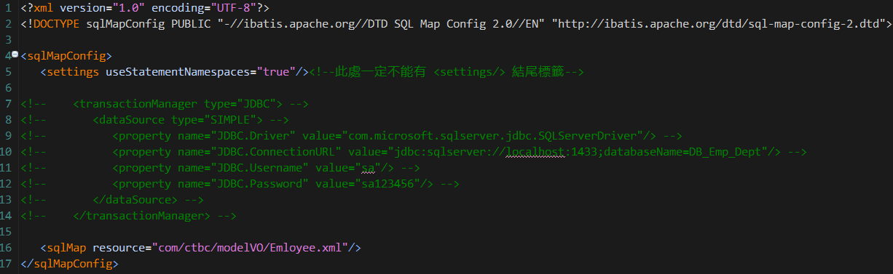
Spring 整合 iBatis
SqlMapConfig.xml
此處DataSource註解，改由Spring處理！
iBatisMapping檔位置
http://blog.csdn.net/edifiergl/article/details/32991611

Slide 7
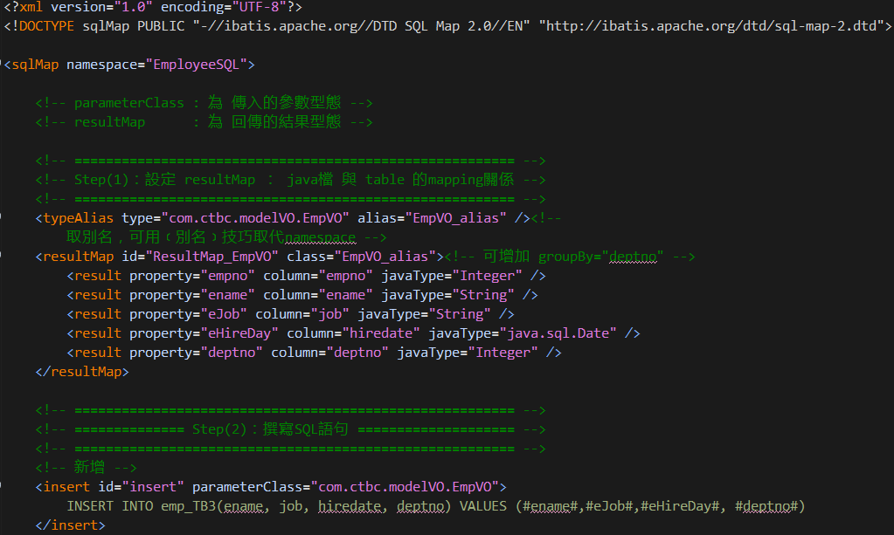
Spring 整合 iBatis
Emloyee.xml
程式中，用 namespace + id 叫用到對應的SQL語句,ex:
EmployeeSQL . insert
根據deptno進行分組
resultMap ：
用來作java和Table之間的屬性對應

Slide 8
Spring 整合 iBatis
Emloyee.xml
Emloyee.xml 其他相關設定參考：
iBatis.pptx

Slide 9
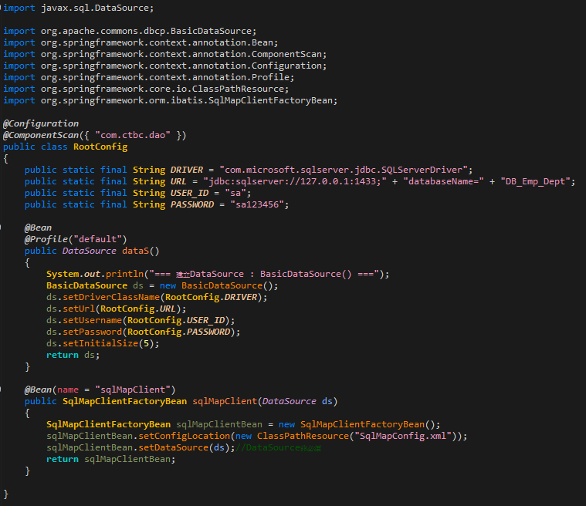
Spring 整合 iBatis
RootConfig.java
配置 DataSource
配置 SqlMapClientFactoryBean

Slide 10
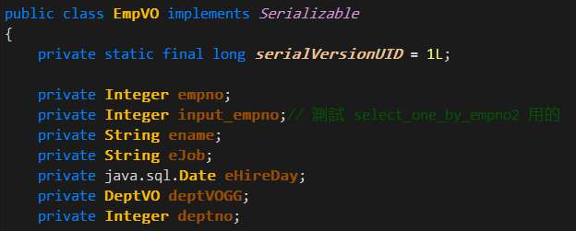
Spring 整合 iBatis
EmpVO.java

Slide 11
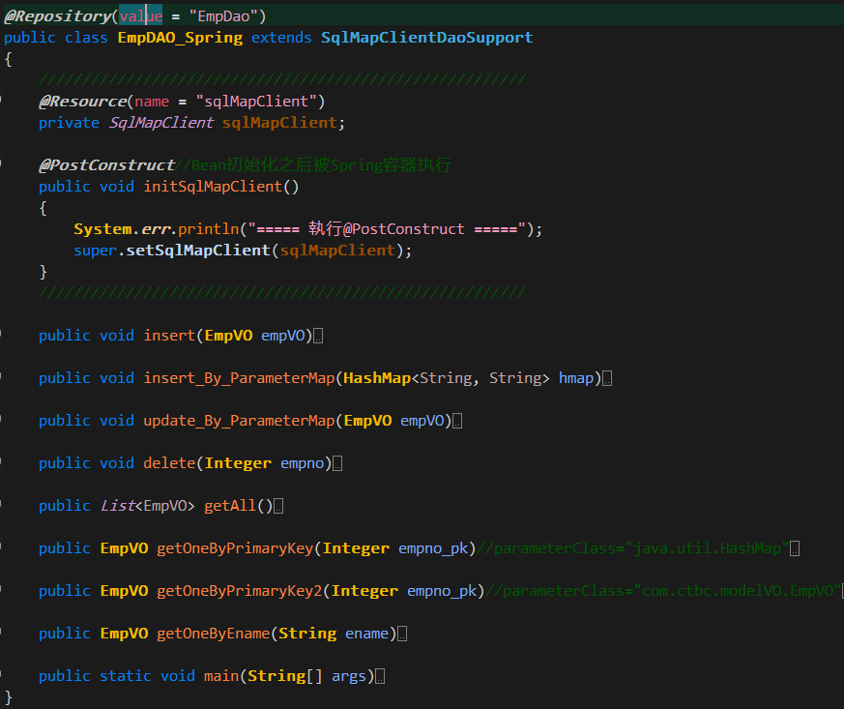
Spring 整合 iBatis
EmpDAO_Spring
繼承 SqlMapClientDaoSupport
進行注入&初始化

Slide 12
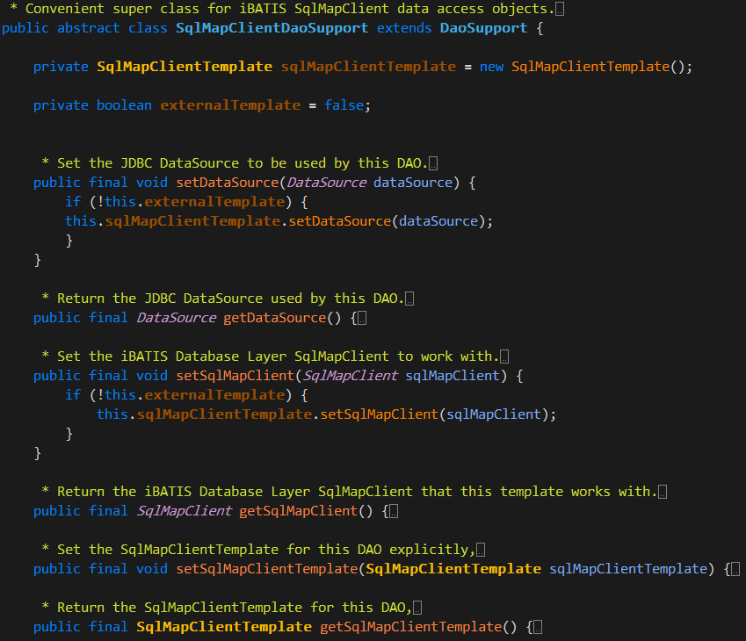
Spring 整合 iBatis
SqlMapClientDaoSupport
@PostConstruct之後呼叫，將Spring容器中配置好的sqlMapClient 設定進sqlMapClientTemplate，即可使用！

Slide 13
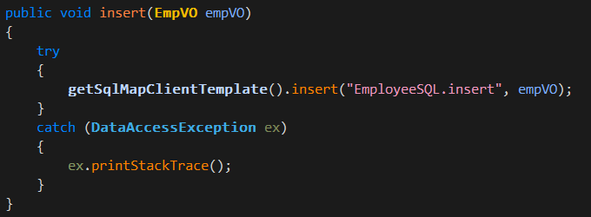
Spring 整合 iBatis
insert
(1) sqlMapTemplate 物件中有sqlMapClientFactoryBean物件 (2) sqlMapClientFactoryBean物件中又有
(3) sqlMapConfig.xml 中又有去讀 employee.xml (SQL Mapping檔)
1. 資料庫連線的DataSource
2. sqlMapConfig.xml

Slide 14
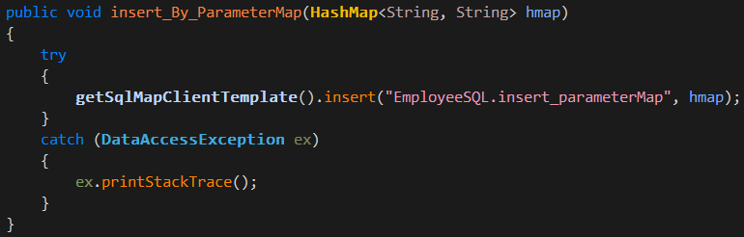
Spring 整合 iBatis
insert_By_ParameterMap

Slide 15
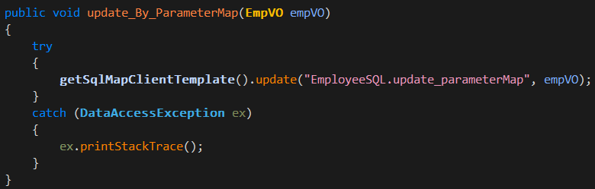
Spring 整合 iBatis
update_By_ParameterMap

Slide 16
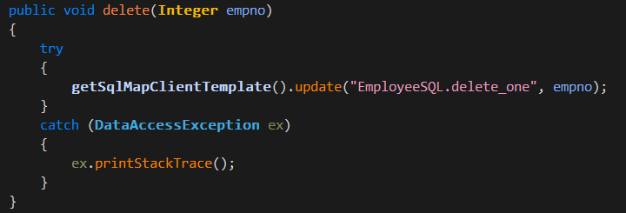
Spring 整合 iBatis
delete

Slide 17
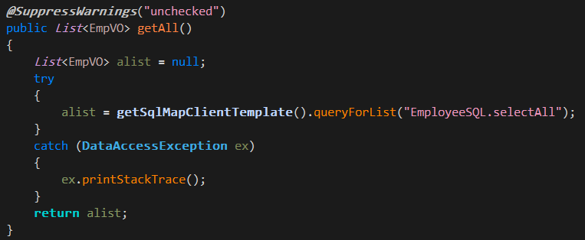
Spring 整合 iBatis
getAll

Slide 18
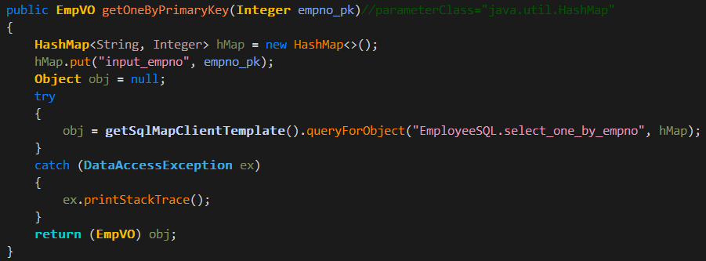
Spring 整合 iBatis
getOneByPrimaryKey

Slide 19
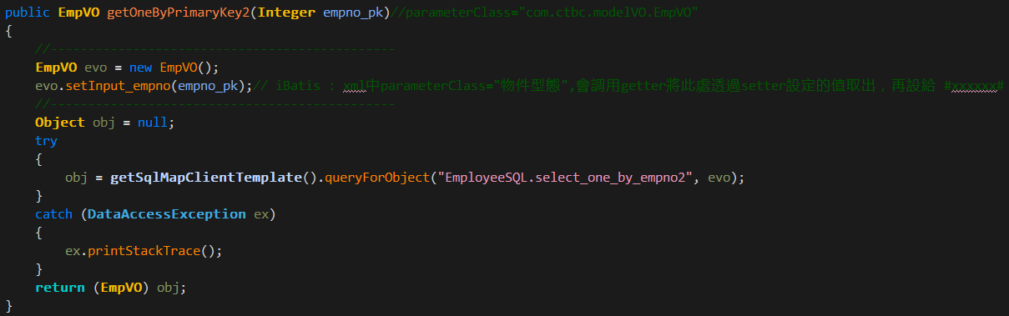
Spring 整合 iBatis
getOneByPrimaryKey2

Slide 20
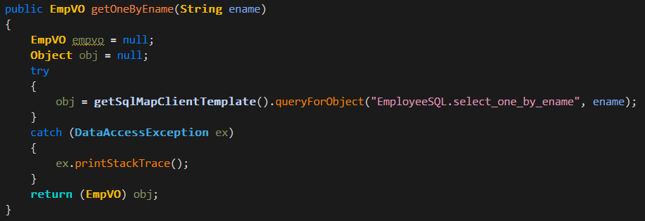
Spring 整合 iBatis
getOneByEname

Slide 21
Spring 整合 iBatis
測試

Slide 22
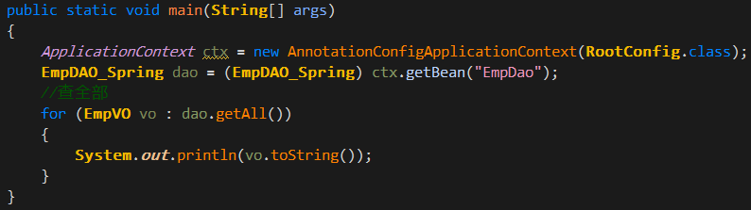
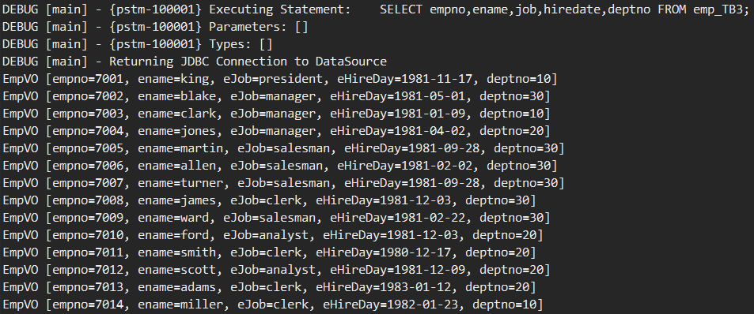
Spring 整合 iBatis
getAll

Slide 23
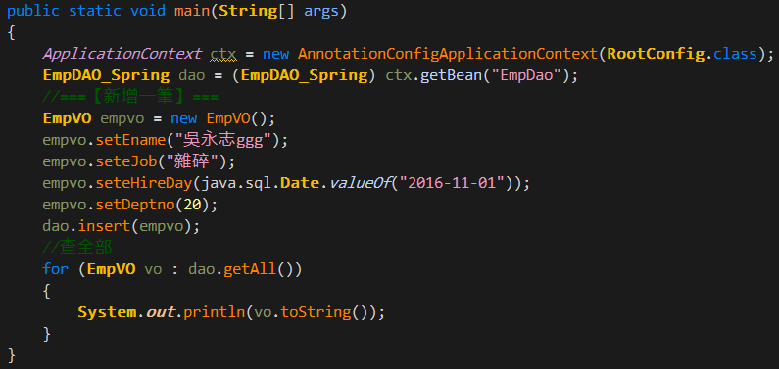
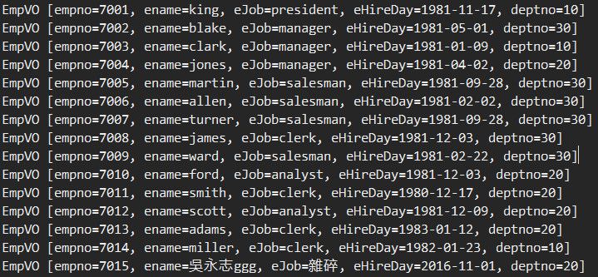
Spring 整合 iBatis
insert

Slide 24
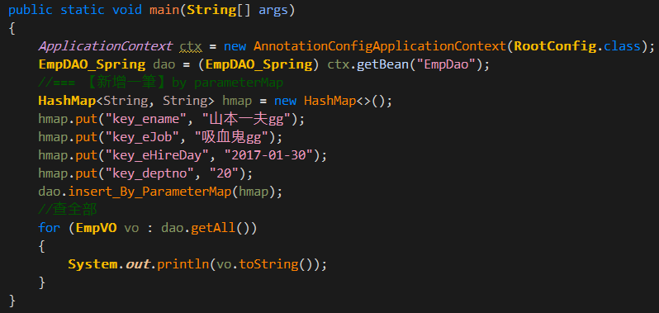
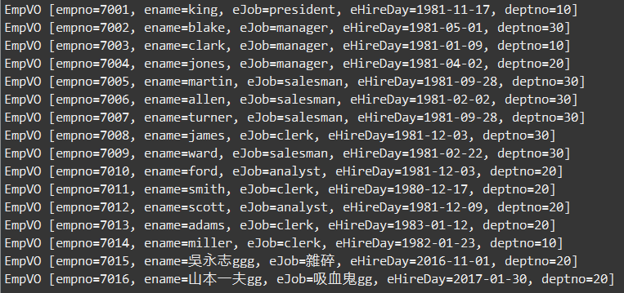
Spring 整合 iBatis
insert_By_ParameterMap

Slide 25
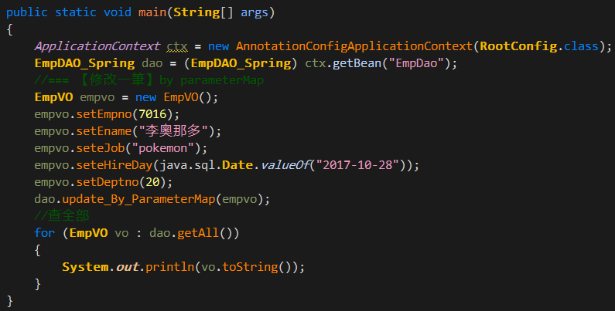
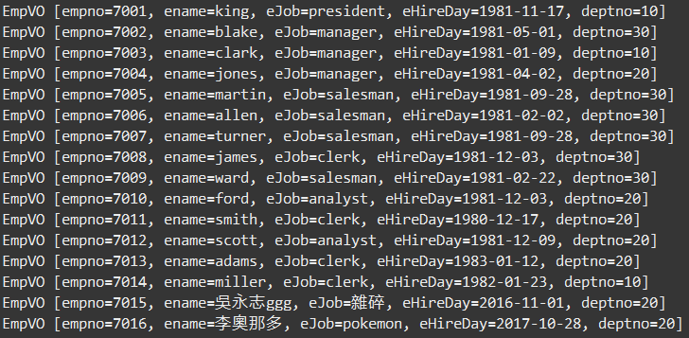
Spring 整合 iBatis
update_By_ParameterMap

Slide 26
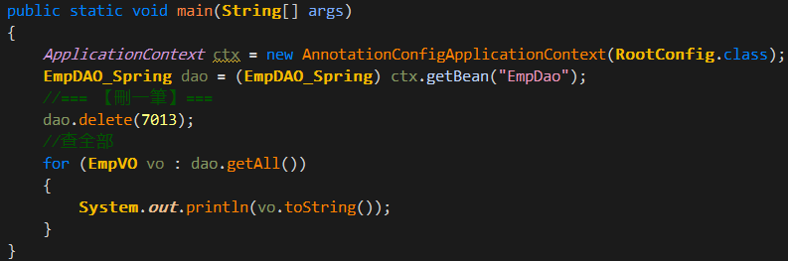
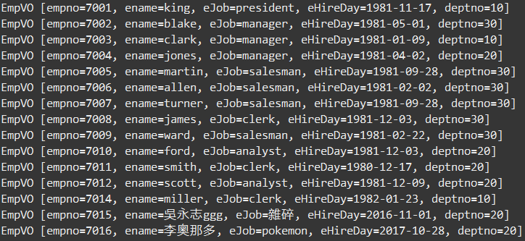
Spring 整合 iBatis
delete

Slide 27
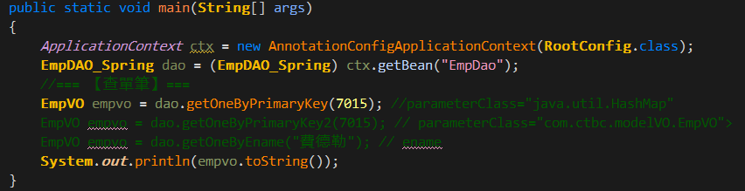
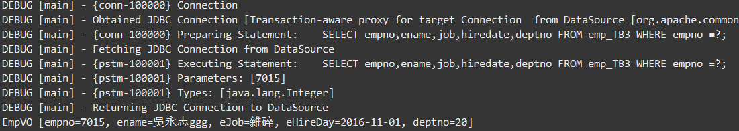
Spring 整合 iBatis
getOneByPrimaryKey

Slide 28
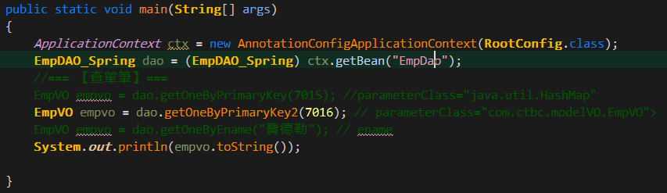
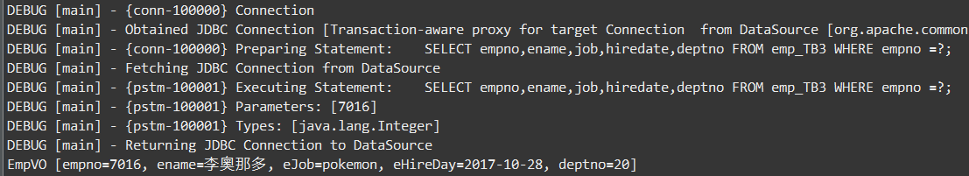
Spring 整合 iBatis
getOneByPrimaryKey2

Slide 29
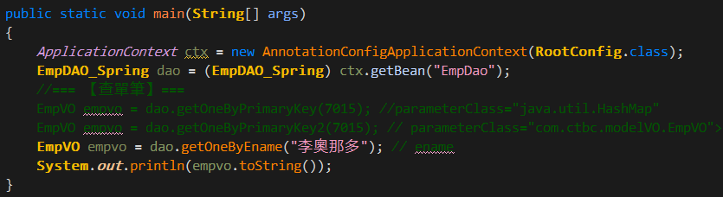
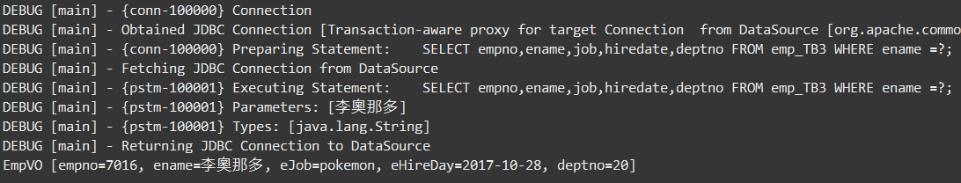
Spring 整合 iBatis
getOneByEname

